Slide 1
Bài 1: A a

Slide 2
Tiết 1

Slide 3
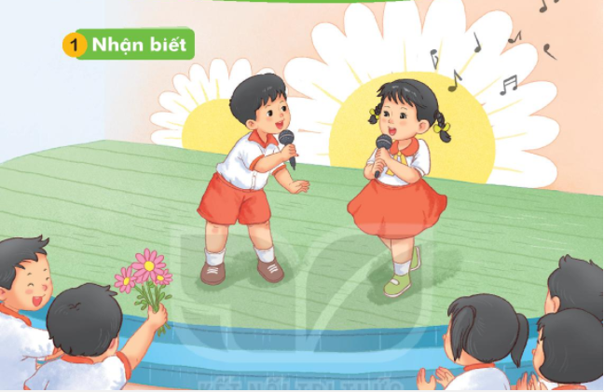
1
Nhận biết
a a a a a
Nam và Hà ca hát

Slide 4
2
Đọc
a

Slide 6
Tiết 2

Slide 7
3
Tập viết

Slide 8
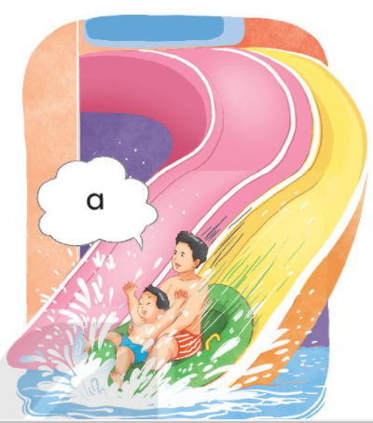
4
Đọc

Slide 9
5
Nói
Chào hỏi

Slide 10
Củng cố - Dặn dò

